Slide 1


Поисковый отряд - «Звёздный»
Командир отряда – Загидуллин Артур
Руководитель отряда - Киясова Эльвира Евгеньевна
МБОУ "Лицей № 35 - образовательный центр "Галактика" Приволжского района города Казани

Slide 2


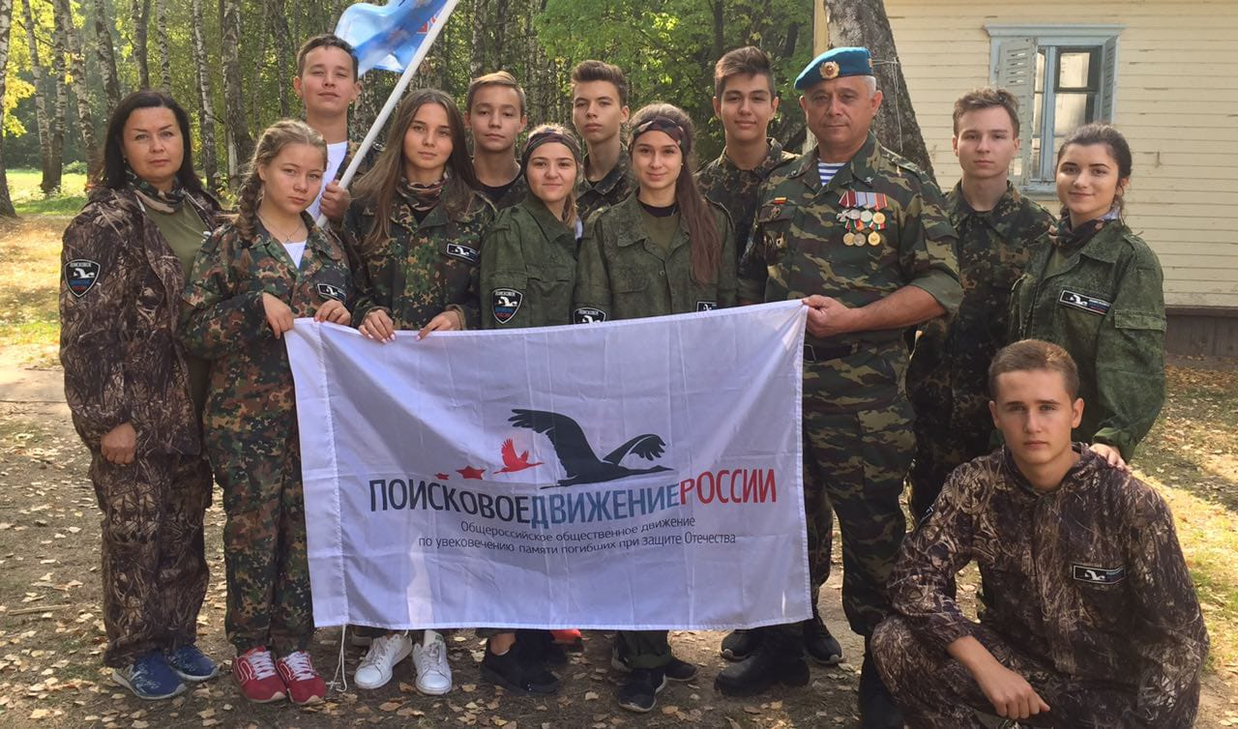


Slide 3


ЦЕЛЬ:
Способствовать развитию
интереса у детей к военно-историческому прошлому России, развитию гражданственности и национального самосознания обучающихся через коллективную творческую деятельность
в написании агитбригад.

Slide 4
ЗАДАЧИ:
Воспитание активной жизненной позиции.
Изучение истории родной земли, истинной истории нашего Отечества, его боевых, трудовых и культурных традиций, устоев народа.
Приобщение к трудовому и ратному
подвигу народа, героическим примерам
великих предков беззаветноого служения
Отечеству.

Slide 5

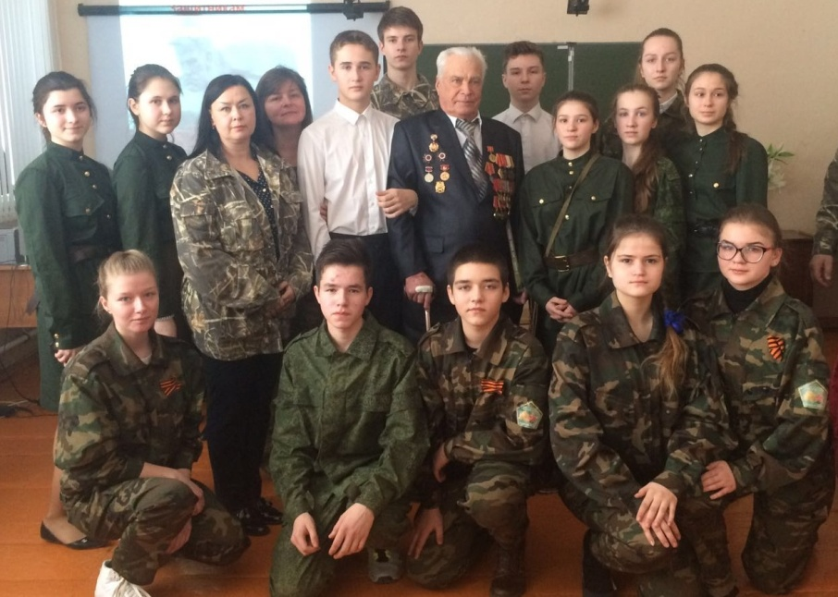
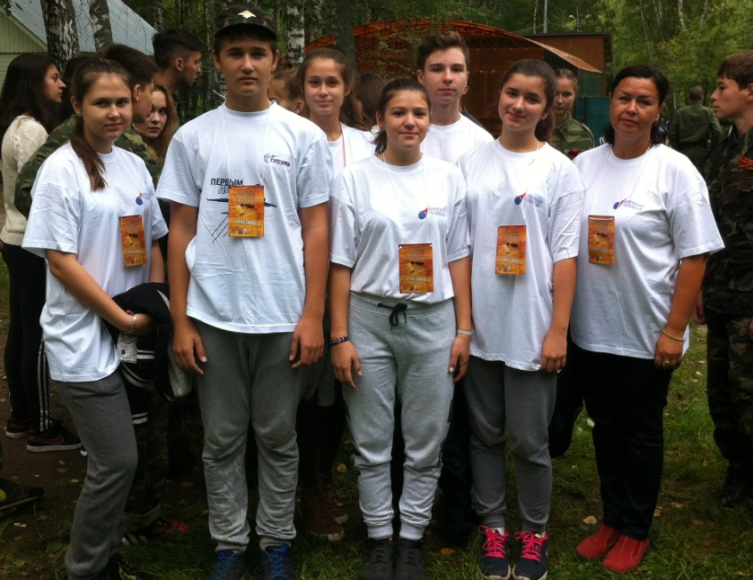
ЦЕЛЕВАЯ АУДИТОРИЯ ,
ОРГАНИЗАЦИОННЫЕ ВОЗМОЖНОСТИ
Привлечение к работе над реализацией проекта учащихся старших классов.

Slide 6



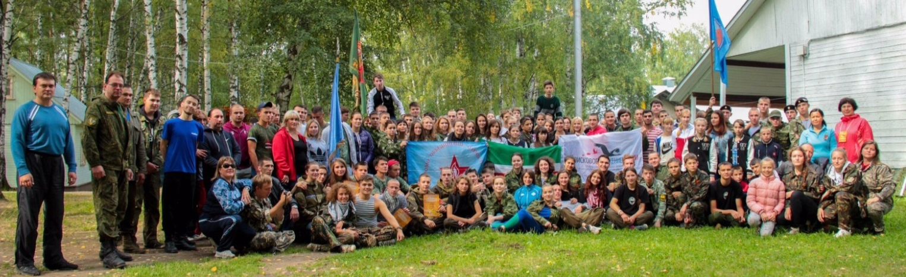
Этапы реализации проекта
3
Заключительный
2
1
Практический
Подготовительный

Slide 7


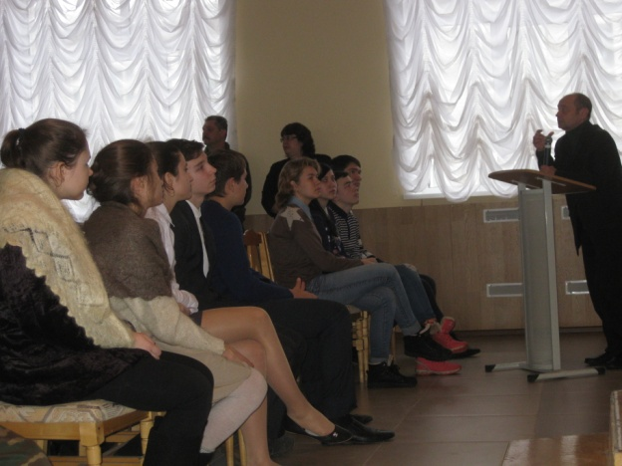
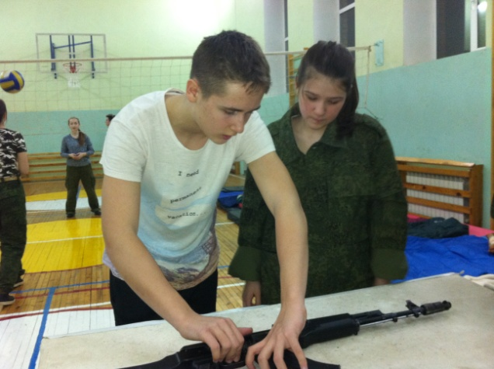
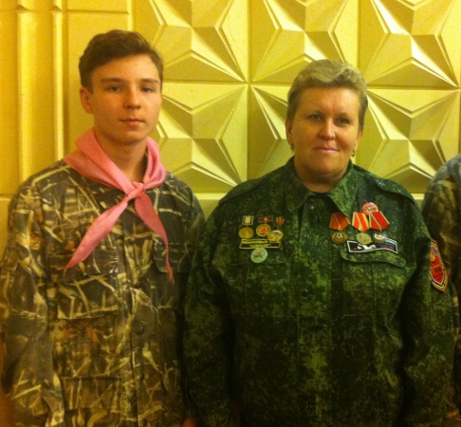
1
Подготовительный этап:
разработка плана по организации и проведению цикла мероприятий;
привлечение обучающихся для участия
в мероприятиях.

Slide 8
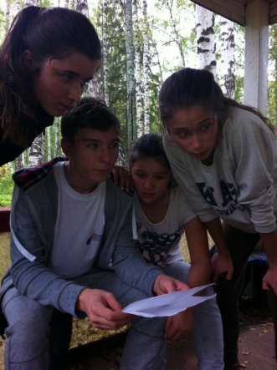
Практический этап
Развитие патриотического движения по направлениям:
журналистское
организация работы п.о. «Звёздный»; создание видео-материалов по патриотическому воспитанию, составление исторической летописи о героях – земляках, организация встреч с ветеранами; участие в «Марше Памяти»;
организационно-досуговое
организация и проведение цикла мероприятий «Мы патриоты Татарстана», флэш моб-акции « Я люблю свою Республику»,
участие в районных акциях, в конкурсах по гражданско-
патриотическому воспитанию;
агитационно-театральное
подготовка и выступление агитбригад, пропагандирующих патри-отизм, концертных программ, участие в фестивалях, конкурсах, выезды на дом к ветеранам ВОВ в рамках акции «Добрые дела»

Slide 9

Заключительный этап
организация диагностических мероприятий
с участниками
проекта
рефлексия выбранной жизненной позиции участников проекта
мониторинг эффективности реализации проекта
экспертные отзывы
о реализации проекта

Slide 10
Ожидаемые результаты проекта
Обновится система патриотического воспитания, обеспечивающая формирование у обучающихся патриотического сознания и
уважительного отношения к героическому наследию.
Расширятся знания обучающихся по истории Вооруженных сил
России.
Возрастет активность и инициативность у воспитанников по оказанию помощи ветеранам Великой Отечественной войны.
Усилится чувство гражданственности и национального
самосознания обучающихся.
Установится партнерство с другими поисковыми отрядами с целью повышения эффективности деятельности всех участников проекта
по военно-патриотическому воспитанию детей и подростков.
Начнет исследовательскую работу поисковый отряд «Звёздный»
и будет расширено содержание его деятельности

Slide 11



